Slide 1
“Ambientação SQL”
Profa MsC Josyane Lannes Florenzano de Souza
DDL: Alter table,Create, drop
DML: Insert, select, Delete, update

Slide 2

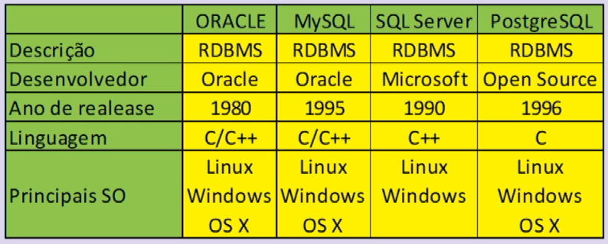
SGBDs do mercado

Slide 3
a) Ambientação
Conhecer o software de banco de dados que será utilizado para absorver o aprendizado teórico.
- Ver documentação em
www.oracle.com e http://www.postgresql.org.br/
mysql.com (hoje pertence a oracle)

Slide 4
b) Descrevendo tabelas
A tabela é a forma básica de armazenamento da informação em um SGBD relacional.
O comando SQL CREATE TABLE é usado para especificar o objeto tabela, dando-lhe um nome e especificando seus atributos e restrições iniciais.

Slide 5
c) Criando tabelas
  Uma tabela pode ser criada a qualquer momento, até mesmo se os usuários estiverem usando o banco de dados.
  Sintaxe: CREATE TABLE nome-da-tabela(col1 tipo-de-dado(tamanho), . . .)

Slide 6
d) Os principais tipos de Dados de Atributos
Numéricos – usados para armazenar números inteiros de vários tamanhos (integer, smallint, bigint), os de ponto flutuante (Float, ou real e Double precision) e os de precisão pode ser especificado pelo usuário (numeric, number, decimal);
  Ex: number (3) – pode-se armazenar um número inteiro de no máximo 3 dígitos.
Number (5,2) – pode-se armazenar um número de 5 dígitos com 2 números de dígitos à direita do ponto decimal.

Slide 7
Cadeia de caracteres – usado para armazenar caracteres de tamanho fixo, CHAR(tamanho) ou os de tamanho variável, VARCHAR(tamanho);
  Ex: char(10) – ocupará sempre o tamanho(10) máximo estabelecido de caracteres.
Varchar(10) – ocupará no máximo o tamanho(10) estabelecido de caracteres, podendo ocupar menos caso o valor armazenado seja menor. É conhecido como efeito sanfona, ocupando apenas o tamanho do conteúdo armazenado;
Date – usado para armazenar valores de data (YYYY-MM-DD) e hora (HH:MM:SS). Neste tipo de dado não se especifica o tamanho. Ex: date

Slide 8
O exemplo a seguir cria a tabela de nome “minha_primeira_tabela” com duas colunas.
A primeira coluna possui o nome “primeira_coluna” e têm o tipo de dado inteiro; A segunda coluna possui o nome “segunda_coluna e têm o tipo de dado caracter com o tamanho 10.
Ex:
CREATE TABLE minha_primeira_tabela (primeira_coluna integer, segunda_coluna char(10));
Obs: existe outros tipos de dados!!!

Slide 9
e) Principais ações de administração de tabelas
Eliminando tabelas
  Para remover uma tabela já existente, basta executar o comando DROP TABLE.
  EX: DROP TABLE table minha_primeira_tabela;
Renomeando tabelas
  É possível trocar o nome de uma tabela através do comando RENAME.
  Ex: RENAME TABLE minha_primeira_tabela TO minha_primeira_tabela_renomeada;
  Outros exemplos: RENAME TABLE tb1 TO tb2;
  RENAME TABLE tb1 TO tb2, tb3 TO tb4;

Slide 10
Alterando tabelas
  Após criar suas tabelas, talvez você precise alterar a estrutura da tabela porque surgiu a necessidade de uma coluna ou a definição da coluna precisa ser modificada. Pode-se modificar uma tabela já existente através do comando ALTER TABLE.
Para as tabelas básicas, as ações possíveis compreendem: adicionar ou eliminar uma coluna (atributo), alterar a definição de uma coluna e adicionar restrições na tabela.

Slide 11
Exemplos:
e.1) Adicionando uma nova coluna
  Usando a cláusula ADD para acrescentar uma nova coluna na tabela.
  Ex: ALTER TABLE minha_primeira_tabela_renomeada
  ADD terceira_coluna char(50);
e.2) Modificando o nome do campo
  Usando a cláusula ALTER para modificar o tipo de dado da coluna “segundo_coluna”.
  Ex: ALTER TABLE minha_primeira_tabela_renomeada
  ALTER terceiraNovoNome_coluna varchar(100);
e.3) Eliminando uma coluna
  Usando a cláusula DROP para eliminar uma coluna da tabela.
  Ex: ALTER TABLE minha_primeira_tabela_renomeada
  DROP column terceira_coluna;
e.4) Alterando restrições (ex: auto incremento)
  ALTER TABLE nome_table CHANGE nome_coluna nome_coluna tipo not null auto_increment
e.5) Alterando tipo do campo
  ALTER TABLE MODIFY

Slide 12
  Acesso:
  Clicar Mysql Comand Line
  Ou
  Digitar cmd
  Entrar em C:\arquivos de programas\mysql\mysql server 5.7\bin
Entre na pasta BIN do MYSQL e digite→ mysql –u root –p <ENTER> e digite a senha

